Slide 1
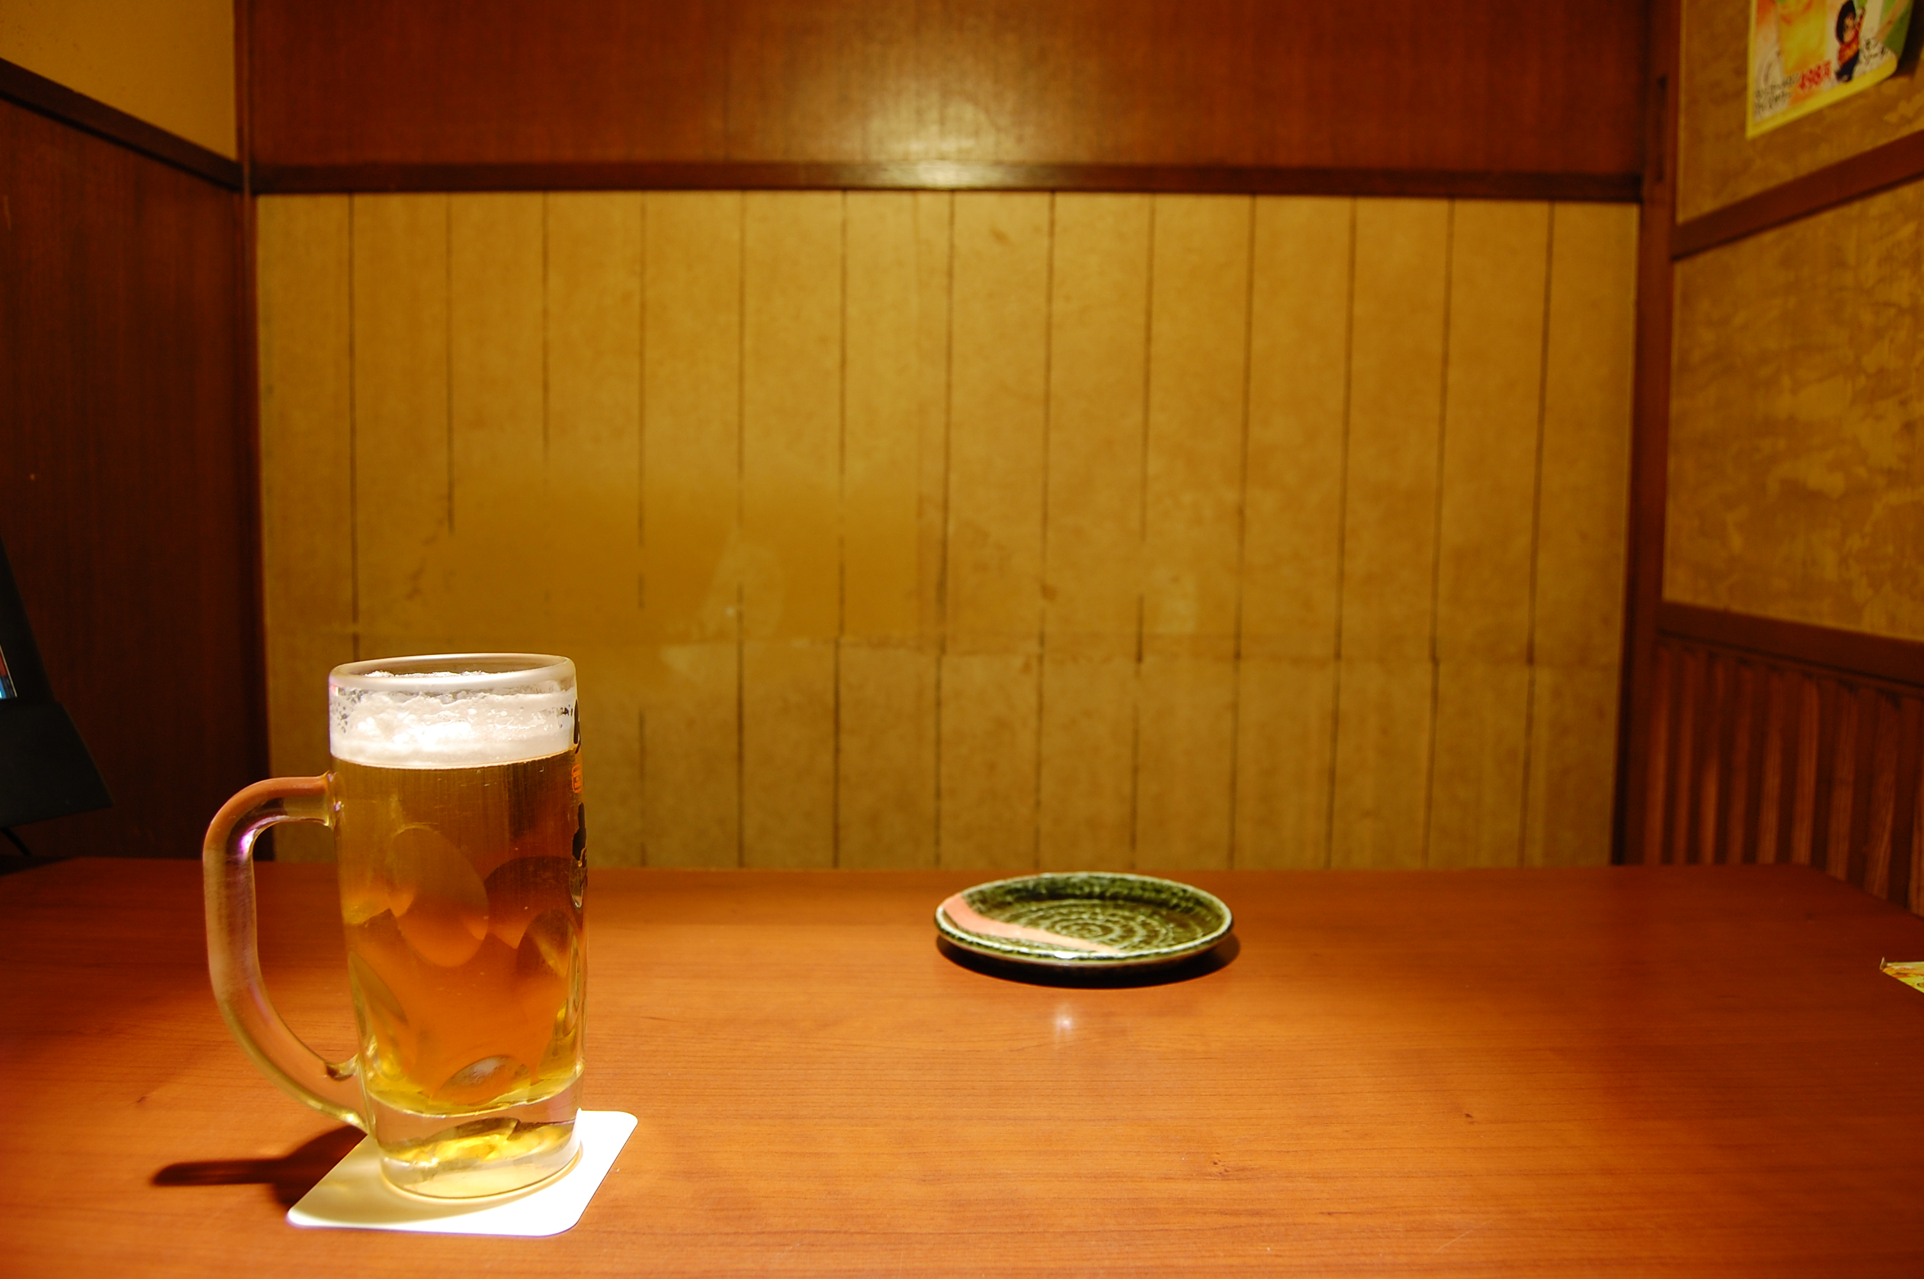

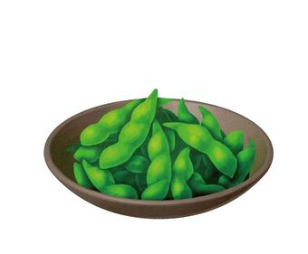
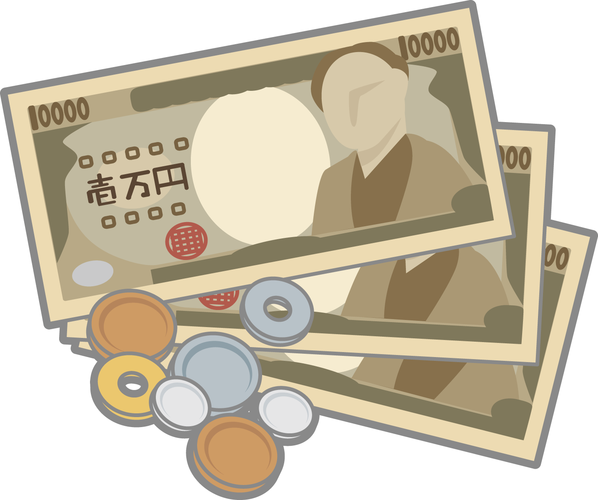

データ登録
飲んだ量
６杯
食べた量
1食
飲食代金
6000円
友達
Friend
新規登録
追加

